Slide 1
Челябинский автотранспортный техникум
Тема презентации:
Лента времени
Составители:
Хорошутина Е.В. - Руководитель музея
Анфиногенова Ю.В. - Библиотекарь
Наумов А. - студент группы М-330
454080 г. Челябинск, ул. Энгельса 79
262-87-56, chelatteh@yandex.ru

Slide 2
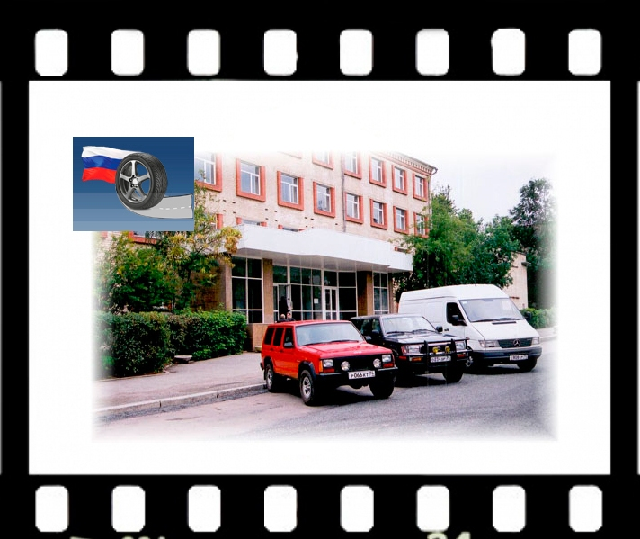
Гимн техникума
Пусть будет славен этот дом,
Что гордо – техникум зовется.
Пусть каждый будет равный в нем
Свободно дышит и смеется.
Пусть будет дружбою сильная
Семья студенческая наша –
Она на годы нам дана
И ветры злые ей не страшны.
Мы вечно верность сохраним
Союзу юность и знаний.
Учителей не посрамим
В каком бы не были мы званье!
Пусть вечным будет этот дом,
Что техникум родной зовется.
Мы верим, что когда-то в нем
Путь наших сыновей начнется!
(с) Тюков С.В.
«Память - это тот посох, на который человек опирается на своем жизненном пути, она делает его зрячим…»
(В.П. Астафьев)

Slide 3
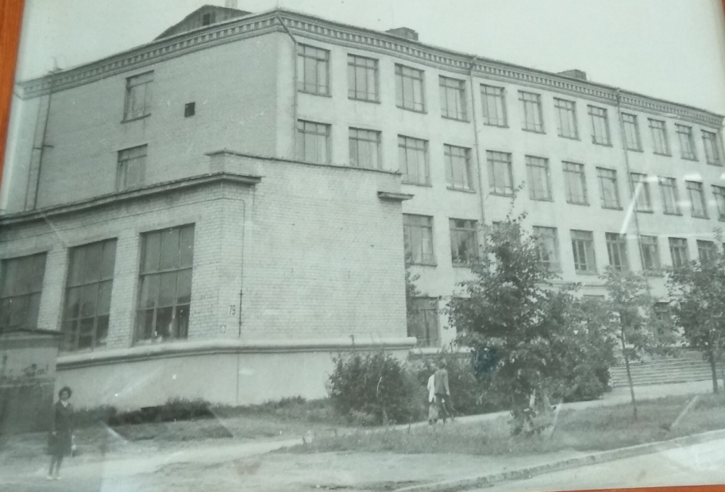
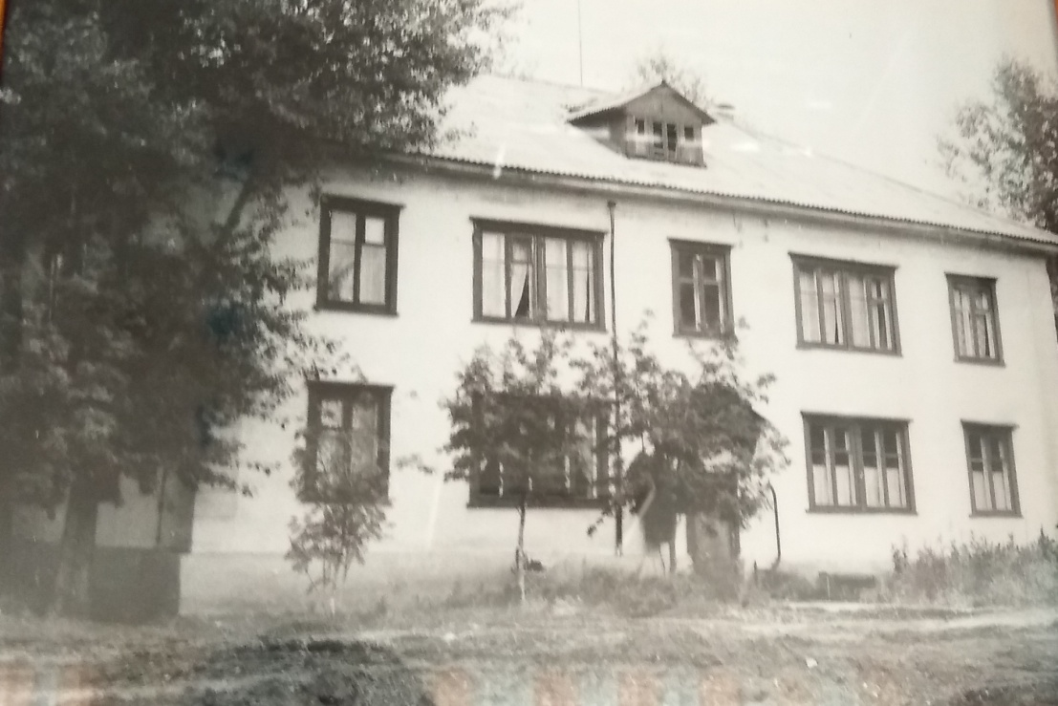
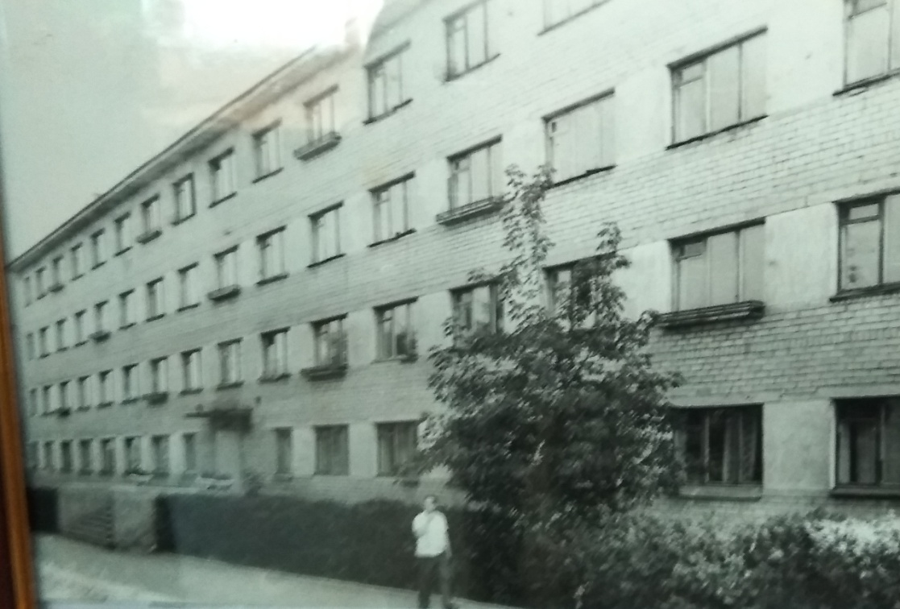
Прошлое
В начале 1964 г. проходило заселения и освоение только что построенного 4-х этажного здания общежития на 320 мест.
Челябинский автотранспортный техникум был основан 1941г.

Slide 4
Группа на
базе 7 кл.
выпуск
1941 – 1944 гг.
Антипова Надежда Константиновна
Блинов Иван Трофимович
Быдеровский Савелий Ионович
Воробьев Александр Прокопьевич
Голов Владимир Павлович
Дабдин Петр Дмитриевич
Даурцева Таисия Алексеевна
Деньгина Екатерина Зосимовна
Евдокимов Василий Иванович
Жданов Игорь Николаевич
Жукова Тамара Сергеевна
Захаров Николай Александрович
Захарова Екатерина Николаевна
Зубарева Валентина Петровна
Ивашина Матрена Евдокимовна
Карелина Клавдия Петровна
Карпачев Юрий Вениаминович
Киселев Алексей Макарович
Криницын Евгений Яковлевич
Криушов Юрий Федорович
Крылкин Виктор Семенович
Кунгурцев Владимир Иванович
Лаврентьев Михаил Петрович
Локшин Наум Захарович
Мишакин Виктор Степанович
Соколов Николай Васильевич
Хотин Петр Парфирьевич
Хромов Иван Владимирович
Чернаков Михаил Георгиевич
Чичелянов Виктор Терентьевич
Шигапов Ахмет Фанзулович
Щестеряков Николай Семенович
Щибрик Иван Прокопьевич

Slide 5
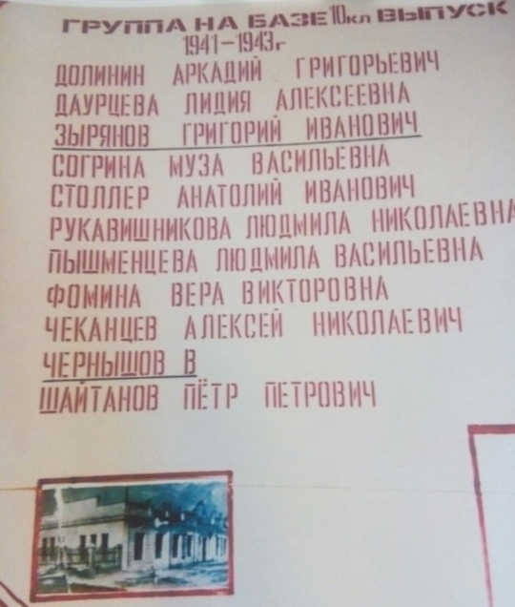
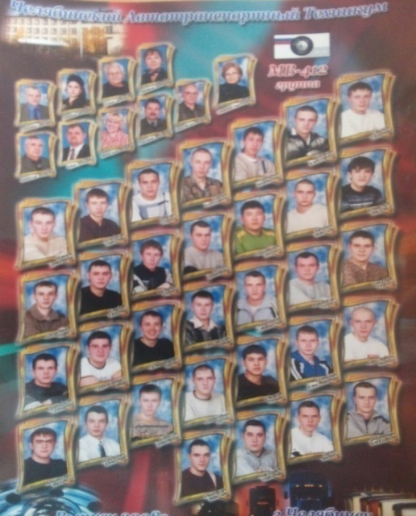
За все время было выпущено более 21 000 групп

Slide 6
Директора
Дорофеев
Андрей Яковлевич
06.1955 – 09.1978 гг.
Рунг
Эрвин Рейнгольдович
09.1978 – 01.1982 гг.
Файзагалямов
Михаил Иванович
04.1982 – 01.1989
Гришин
Алексей Владимирович
02.10.1990 – 2010
Скребуха
Петр Иванович
05.1944 – 1955
Филатов
Владимир Федорович
03.1989 – 08.1990
Джангазин С.К.
1941 – 1943 г.
Гонтарев
Евгений Петрович
06.04.2010 - по настоящее время

Slide 7
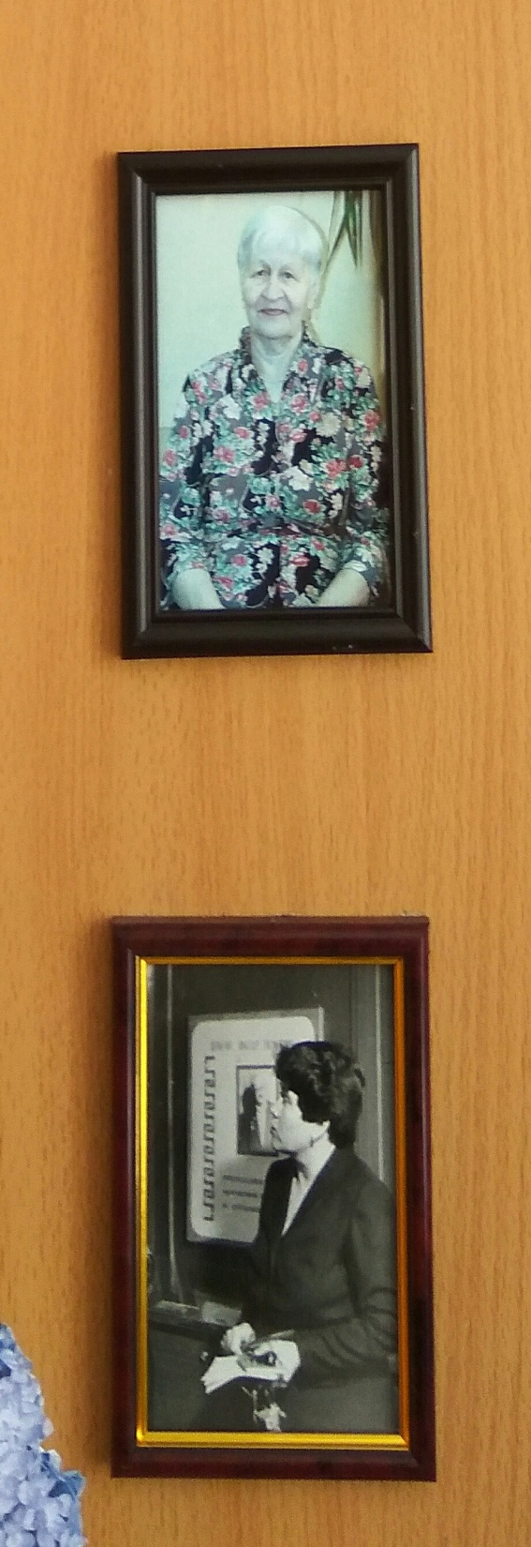
Бабина
Светлана Николаевна
С 1984 г. являлась организатором музея боевой и трудовой славы техникума.
Кабакова Зоя Ивановна
Является председателем совета ветеранов техникума.
Хорошутина
Елена Васильевна
С 1995 г. является руководителем музея.
Трахтенберг
Инна Георгиевна
Председатель совета музея, преподаватель.
Руководители музея
Музей основан 5 мая 1984 г.

Slide 8
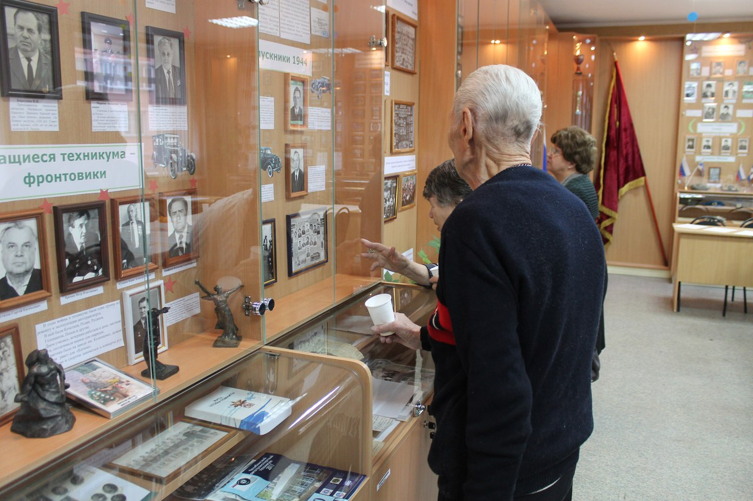
Открытие музея после реконструкции октябрь 2017 г.

Slide 9
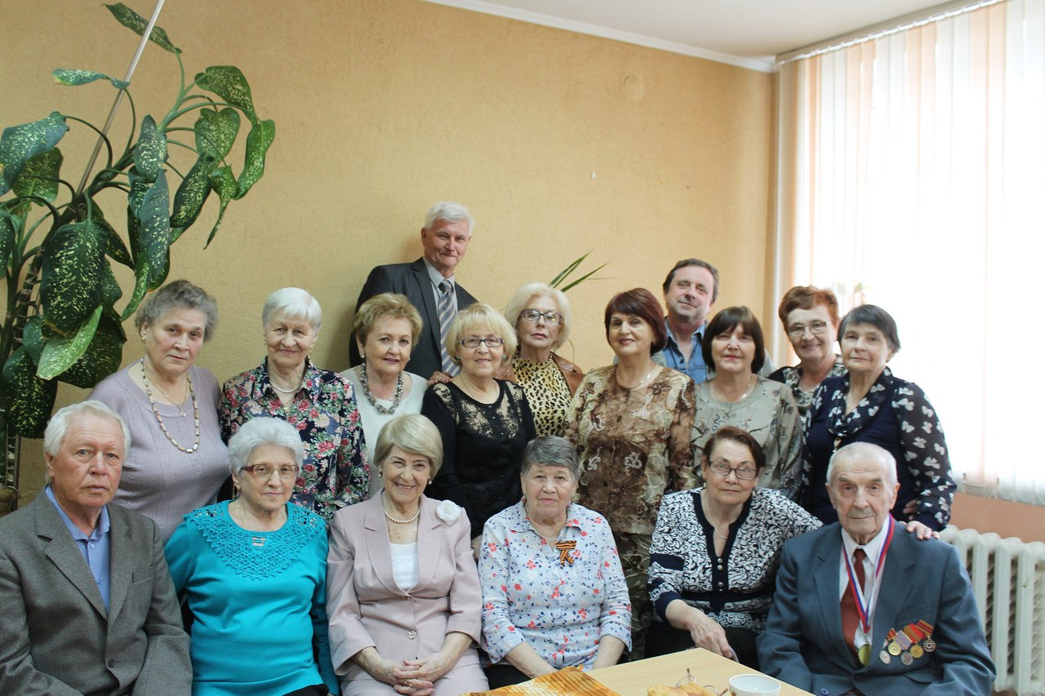
Настоящее
Наши преподаватели

Slide 10
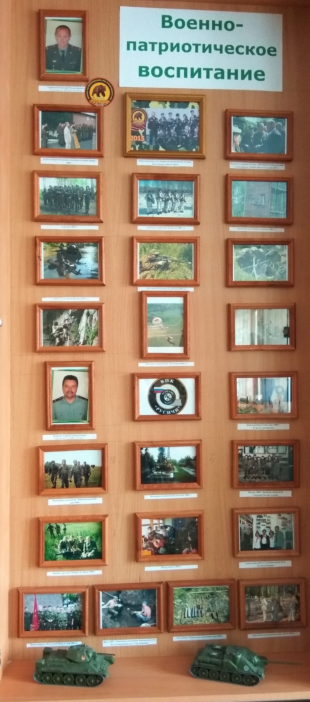
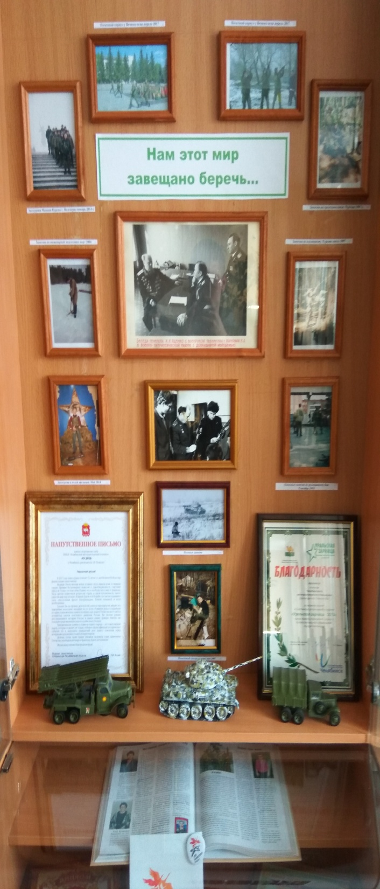
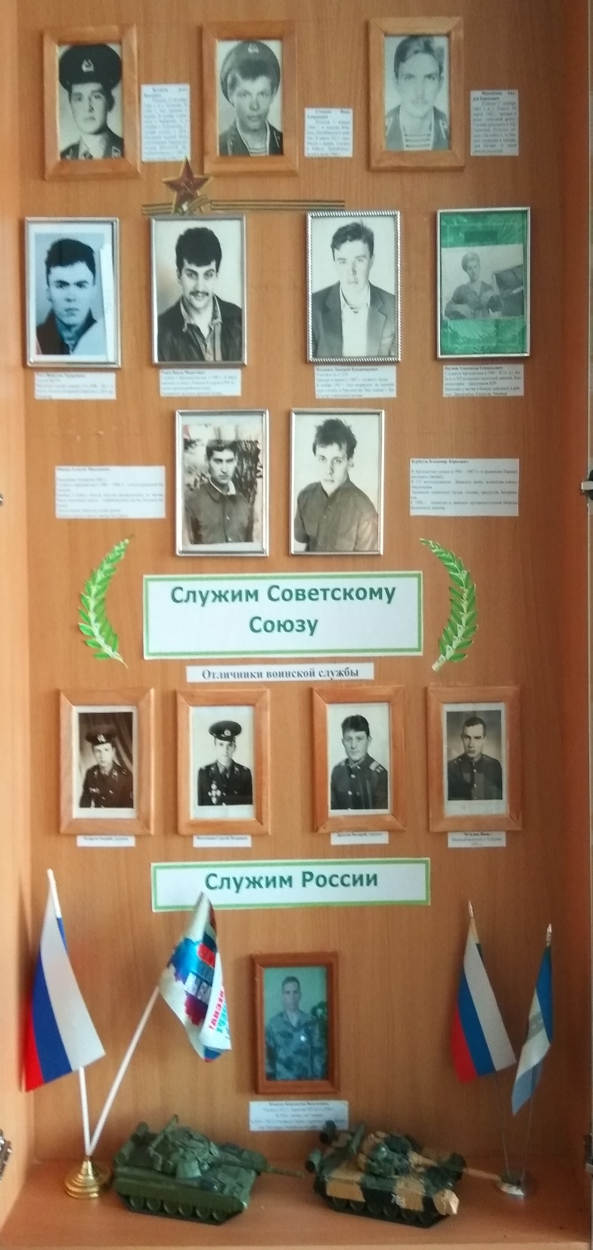

Slide 11
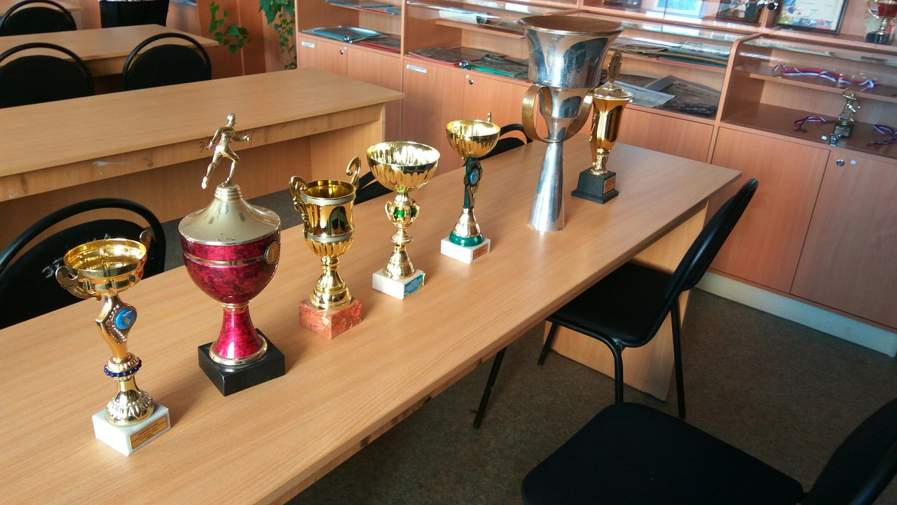
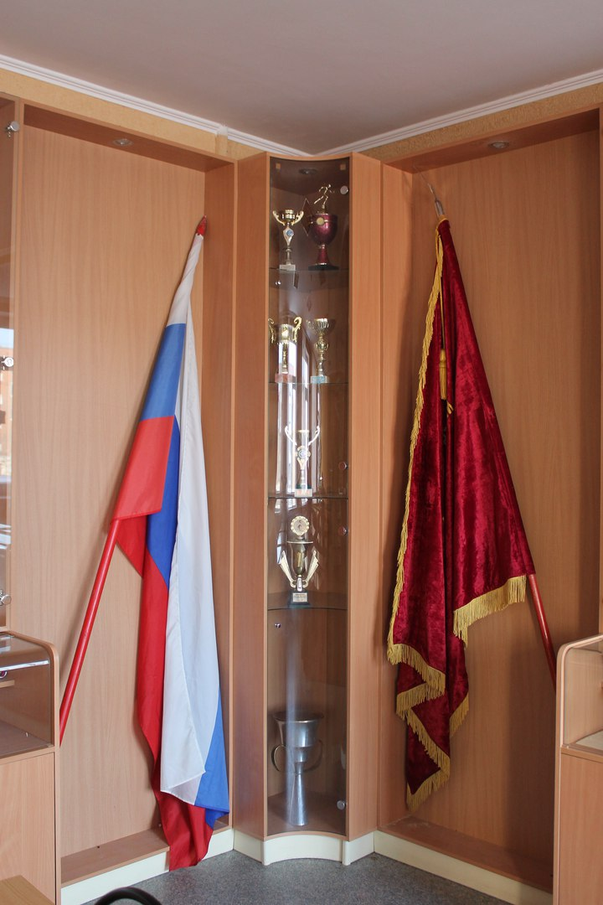
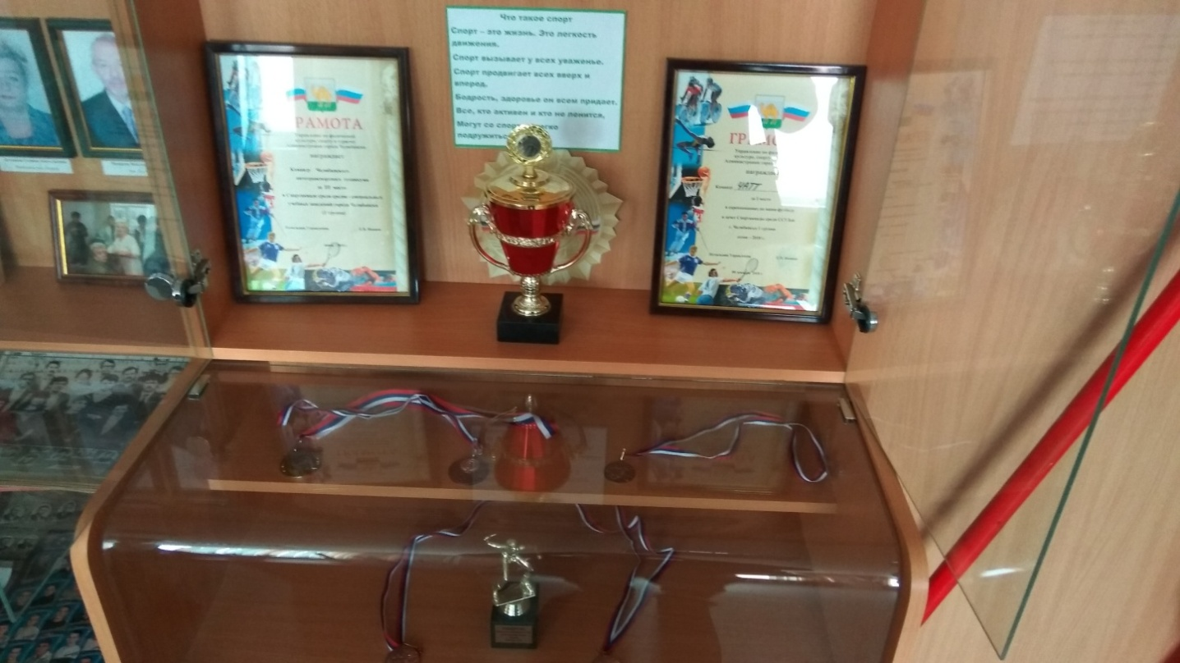
Будущее

Slide 12
Для дружбы, для улыбок и для встреч В наследство получили мы планету. Нам этот мир завещано беречь И землю удивительную эту! (с)

Slide 13
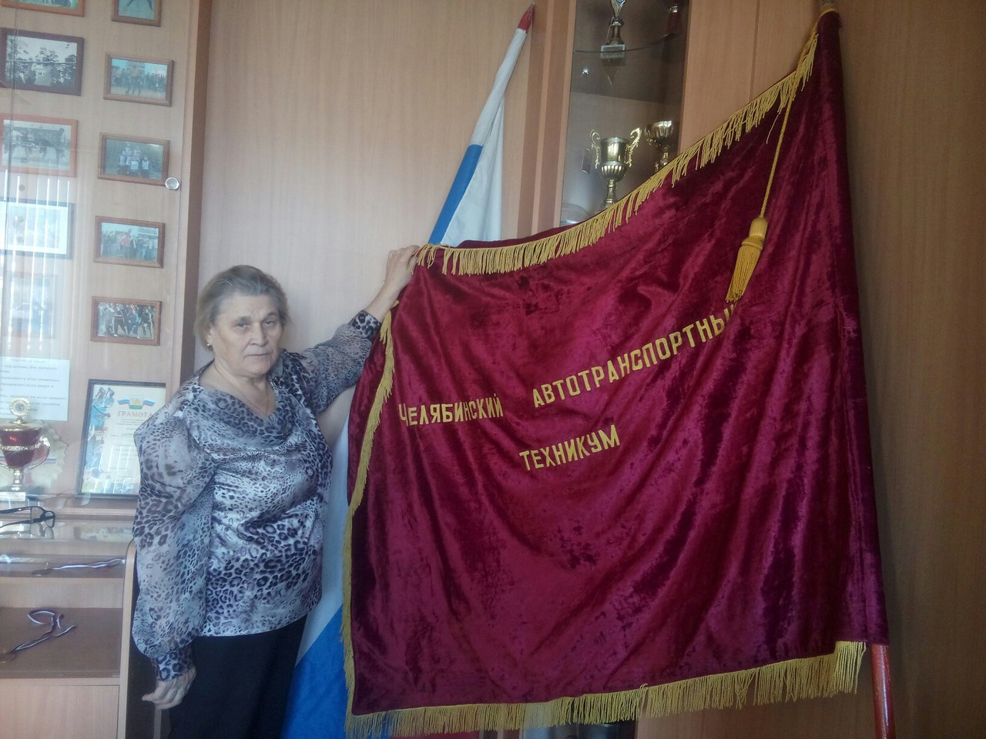
Спасибо за внимание

